Slide 1
КУЛЬТУРНО-
ОБРАЗОВАТЕЛЬНЫЙ
МАРАФОН
ДЛЯ СПЕЦИАЛИСТОВ
КУЛЬТУРНО-ДОСУГОВОЙ СФЕРЫ РОССИИ

Slide 2
АНО«ПРОДЮССЕРСКИЙ ЦЕНТР РАЗВИТИЯ КУЛЬТУРНЫХ ПРОЕКТОВ «МИГ»

Slide 3
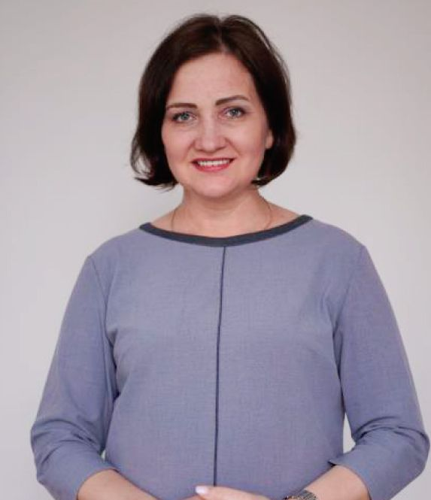
Является автором статей, спикером портала PRO.Культура.рф, «Справочник руководителя культуры», журнала «Дом культуры» по темам: проектная деятельность в учреждениях культуры, лидерство, партнёрские проекты, новые форматы проведения мероприятий, искусственный интеллект и других.
На протяжении трех лет вместе с группой экспертов, была спикером 12 образовательных проектов для молодых и сельских работников культуры России.
Разработала авторский тренинг по развитию креативности «Скорая культурная помощь», позволяющий в короткий срок, малым составом, при помощи матрицы генерации идей, придумывать новые форматы мероприятий.
Ценность как эксперта в том, что она является практиком в сфере культуры, приводит примеры из опыта работы своего ДК (являясь действующим директором дома культуры и преподавателем кафедры «Реклама»), опираясь на собственные знания и опыт.
Общаясь в среде экспертов по культурно-досуговой деятельности смогла собрать вокруг себя пул экспертов по различным направлениям, темы и выступления которых были наиболее яркими и интересными для работников данной сферы.
АВТОР ПРОЕКТА
Понимая проблематику — низкий профессиональный уровень работников КДУ, их потребность в методических материалах и отсутствие возможностей у региона приглашать из Москвы интересных спикеров, решила зарегистрировать НКО (АНО «Продюсерский центр «МИГ»), которое будет решать задачи, связанные с продвижением успешных региональных проектов, проведением обучения и приглашением в регионы проверенных экспертов отрасли.
Мигина Ольга
руководитель ОСП
«Дом культуры «ТЕМП» (г. Москва)

Slide 4
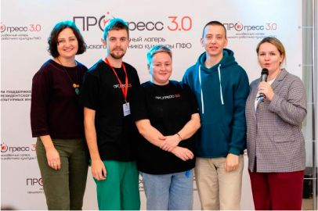
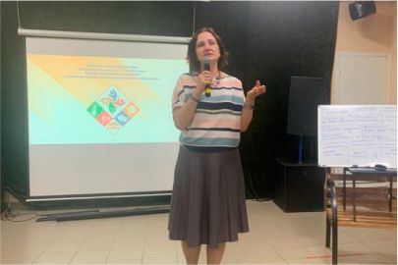
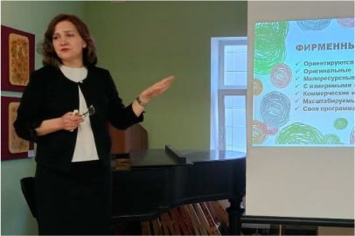
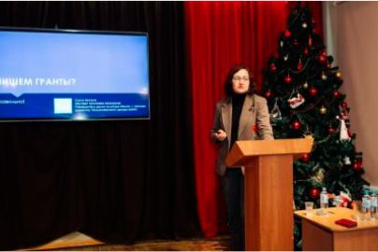
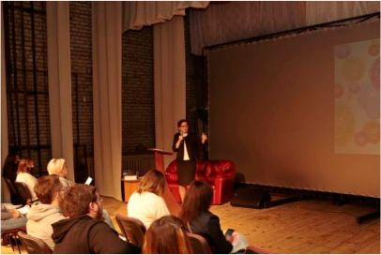
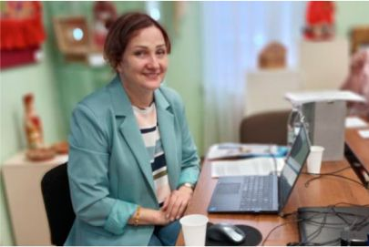
СПИКЕР-ЭКСПЕРТ ОБРАЗОВАТЕЛЬНЫХ СЕМИНАРОВ ДЛЯ СПЕЦИАЛИСТОВ СФЕРЫ КДУ В РЕГИОНАХ РОССИИ
Удмуртия
Алтайский край
Вологодская область
ПРОФИЛЬНЫЕ ТЕМЫ:
проектная деятельность
новые форматы
Смоленская область
Ярославская область
Красноярский край
исскуственный интелект
коллаборации
креативные индустрии

Slide 5
ПРОБЛЕМАТИКА
Согласно статистике mkstat.ru, в 2023 году на территории
РФ работало 40 821 культурно-досуговых учреждения.
Отсутствие возможности проводить качественное обучение специалистов по клубному делу.
1
В них работает 179 135 профильных специалиста, из которых меньше половины имеют профессиональное образование.
Доля молодых специалистов 30 304 человека, треть изкоторых работает в сельских клубах.
Отсутствие методической поддержки новых
форматов.
2
Профессиональный уровень специалистов клубного дела отстает от уровня современных технологий культурно-досуговой деятельности.
На селе, в районах, особенно отдалённых, не хватает квалифицированных кадров.
3
Профессиональное выгорание специалистов КДУ.
В рамках нацпроекта «Культура» и партийного проекта «Культура малой родины» улучшается материально-техническая база сельских ДК, но в содержательной деятельности форматы работы остаются прежними.
4
Снижение престижа профессии клубного работника.
Из года в год не меняются формы работы, стиль
и характер проводимых мероприятий, специалисты «выгорают»,кадры стареют.

Slide 6
КУЛЬТУРНО-ОБРАЗОВАТЕЛЬНЫЙ МАРАФОН «КУЛЬТПРОСВЕТ»
КУЛЬТ
ПРО
СВЕТ
ЭТО СПОСОБ РЕШИТЬ ВОПРОС ПОВЫШЕНИЯ ПРОФЕССИОНАЛЬНОГО УРОВНЯ СПЕЦИАЛИСТОВ КДУ И РАЗВИТИЯ ДАЛЬНИХ СЕЛЬСКИХ ТЕРРИТОРИЙ

Slide 7
МЕХАНИКА ПРОЕКТА
Подбор спикеров, формулировка актуальных тем совместно с руководителями домов народного творчества трёх отдалённых регионов.
Приобретение оборудования для презентаций и создание промо-материалов проекта.
2
1
Создание информационно методического ресурса интернет-платформы для специалистов КДУ.
Организация трёхдневных марафонов в трёх отдаленных регионах России с ведущими спикерами отрасли для выявления ресурсов территории, повышения квалификации специалистов сферы КДУ.
3
4
Получение обратной связи
по итогам реализации
Проекта.
5

Slide 8
СЕМИНАРЫ - КОНСТРУКТОРЫ
УНИКАЛЬНОСТЬ ПРОЕКТА
Регион выбирает актуальные темы на основании анкетирования участников или опросов. Спикеры подбираются под интересующие темы с гарантией качественного выступления.
КУЛЬТУРНАЯ ДИСПАНСЕРИЗАЦИЯ
Проводим семинары по основным болевым точкам отрасли, профилактируем выгорание, предоставляем комплект учебных материалов для дальнейшей реализации в территории.
ИНТЕНСИВ ПО РАЗВИТИЮ КРЕАТИВНОСТИ «СКОРАЯ КУЛЬТУРНАЯ ПОМОЩЬ»
Четырехчасовой хакатон с мастер-классами, на котором готовятся проекты по развитию территорий, прокачивается нестандартное мышление, ищутся ресурсы и новые возможности. По окончании интенсива каждая команда (а их будет не менее 6 в каждом марафоне) презентует свой собственный мини-проект.

Slide 9
3 ВАРИАНТА РЕАЛИЗАЦИИ ПРОЕКТА
Собственные средства приглашающей стороны:
Совместно с партнёрами
1
2
часть расходов
на организацию марафона берёт на себя партнёр
Министерство культуры Дом народного творчества
За счёт средств гранта
3
в 2025 году проект реализуется в трёх регионах — Тыва, Бурятия, Хакасия
на средства грант-оператора ГрантФМ

Slide 10
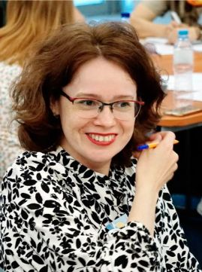
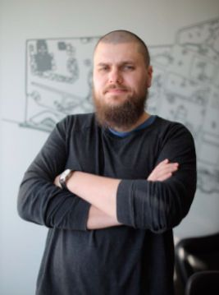
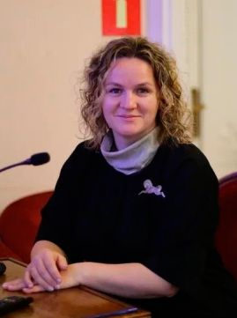
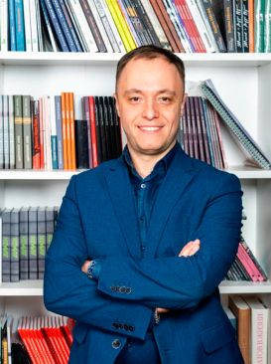
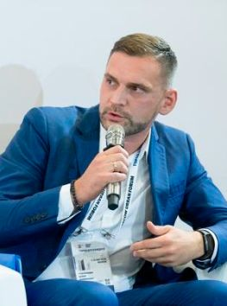
СПИКЕРЫ МАРАФОНА «КУЛЬТПРОСВЕТ»
ЛИДЕРЫ ПРОФЕССИОНАЛЬНОГО СООБЩЕСТВА В СФЕРЕ КУЛЬТУРНО-ДОСУГОВОЙ ДЕЯТЕЛЬНОСТИ
ОЛЬГА ХОРОШАВИНА
АЛЕКСЕЙ БАРАНОВ
МАРИЯ ЯКУНЬКИНА
АЛЕКСАНДР МОСКАЛЕВ
ТАТЬЯНА КОЗЛОВА
ДАМИР ХУДАБЕРДИН
Перечень экспертов проекта ежемесячно пополняется, с полным перечнем тем и спикеров можно познакомиться на сайте

Slide 11
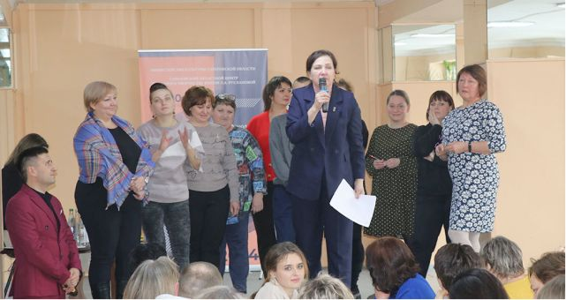
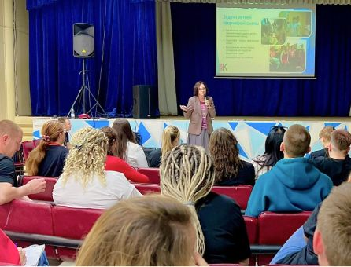
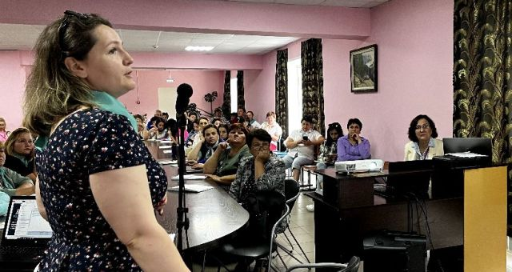
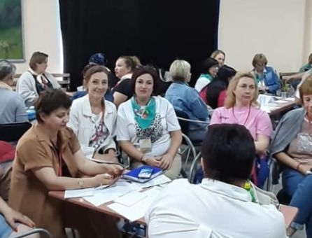
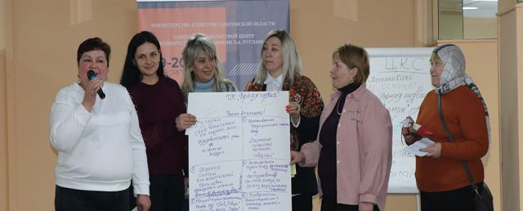
БОЛЕЕ 20 ПОЕЗДОК ПО РЕГИОНАМ РОССИИ
В 2024 ГОДУ
Смоленская область Новосибирская область Красноярский край Алтайский край Ярославская область Белгородская область Тульская область Саратовская область Республика Удмуртия Омская область Вологодская область
БОЛЕЕ 30 ОНЛАЙН-ВСТРЕЧ И ЛЕКЦИЙ

Slide 12
РЕГИОНЫ-УЧАСТНИКИ ПРОЕКТА — ПЕРВОЕ ПОЛУГОДИЕ 2025 ГОДА
РЕСПУБЛИКА ТЫВА КЫЗЫЛ
РЕСПУБЛИКА БУРЯТИЯ УЛАН - УДЭ
РЕСПУБЛИКА ХАКАСИЯ АБАКАН
04.02-06.02.2025
17.04-19.04.2025
14.05-16.05.2025

Slide 13
ОЖИДАЕМЫЕ РЕЗУЛЬТАТЫ
Улучшение качества проводимых мероприятий в отдалённых территориях.
2
Профессиональный обмен и поддержка. Укрепление имиджа профессии.
1
Проект может быть масштабирован и транслирован
на другие территории, так как они так же испытывают потребность
в образовательных практиках
для специалистов учреждений культуры.
Будет функционировать
4
в Телеграмм — база знаний, в которой размещены методические рекомендации, сценарии, материалы, шаблоны, подсказки.
3
5
Планируется создание образовательной онлайн платформы, где будут собраны лекции и мастер-классы
по интересующим темам для работников сферы КДУ.

Slide 14
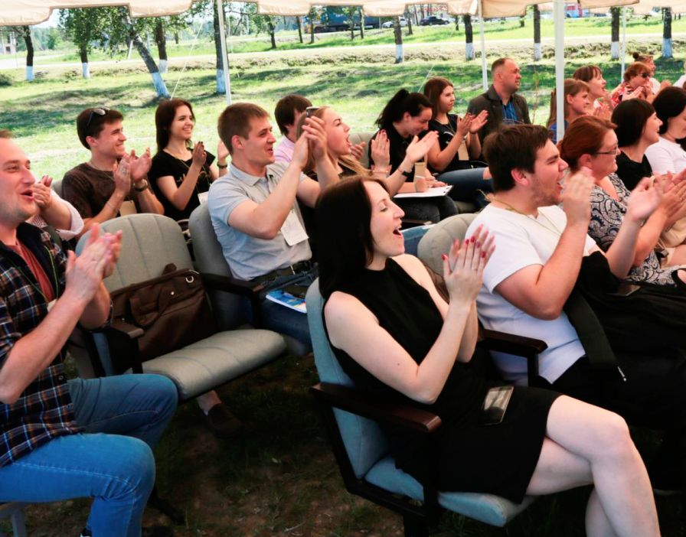
ЦЕЛЕВАЯ АУДИТОРИЯ ПРОЕКТА
Руководители и специалисты по КДУ
(культурно-досуговых учреждений),
районных и сельских клубов
Молодые специалисты
Художественные руководители
Руководители районных отделов культуры

Slide 15
АНО «ПРОДЮССЕРСКИЙ ЦЕНТР РАЗВИТИЯ КУЛЬТУРНЫХ ПРОЕКТОВ «МИГ»
Дальнейшие каналы коммуникации:
Группа в Вконтакте
Телеграм - канал
olmigina@yandex.ru
Закрытое сообщество в WhatsApp
Электронная почта
Официальный сайт АНО «ПРОДЮССЕРСКИЙ ЦЕНТР РАЗВИТИЯ КУЛЬТУРНЫХ ПРОЕКТОВ «МИГ»

